Slide 1
Kurzseminar Hymnologie
mit KMD Attila Kalman
Teil 4
Internationale Hochschule Liebenzell

Slide 2
Fünf Seminartermine im Heinrich-Coerper-Saal (1) und im Raum 130 (II-V):
Mittwoch, 9. April 2025, 14.15-16.00 Uhr
1 – 500 Jahre Evangelisches Gesangbuch
Mittwoch, 30. April 2025, 14.15-16.00 Uhr
2 – Einführung und Anfänge des Gemeindesingens bis zur Reformation
Mittwoch, 7. Mai 2025, 14.15-16.00 Uhr
3 – Gemeindelied nach der Reformation bis zur Romantik
Mittwoch, 14. Mai 2025, 14.15-16.00 Uhr
4 – 20. Jahrhundert, Moderne Klassik, Neues Lied, Beihefte
Mittwoch, 21. Mai 2025, 14.15-16.00 Uhr
5 – Worship, Ausblick, neues Gesangbuch 2028, Diskussion, Evergreens…
Kurzseminar Hymnologie mit KMD Attila Kalman Internationale Hochschule Liebenzell

Slide 3
Ablauf der Seminareinheiten, Vorgehensweise
Leitfaden, Stichworte, Namen und viele Lieder aus dem aktuellen Evangelischen Gesangbuch per PowerPoint auf Leinwand. Diese Datei ist auf der Internetseite von Attila unter www.kalman.de (dort unter „Liebenzell“) herunterladbar.
Viele der wichtigsten Lieder findet man im Heft „Unsere Kernlieder – 33 Lieder aus dem Evangelischen Gesangbuch“. Jede/r Teilnehmer/in des Seminars bekommt ein Heft grundsätzlich kostenlos! Wenn man die Hochschule finanziell entlasten möchte, kann man freiwillig die Kosten des Heftes (2,50 Euro) in das dafür vorgesehene Kästchen legen.
Alle Lieder, die im Heft oder in der PowerPointdatei nicht zu finden sind, gibt es für alle als Kopien.
Kurzseminar Hymnologie mit KMD Attila Kalman Internationale Hochschule Liebenzell

Slide 4
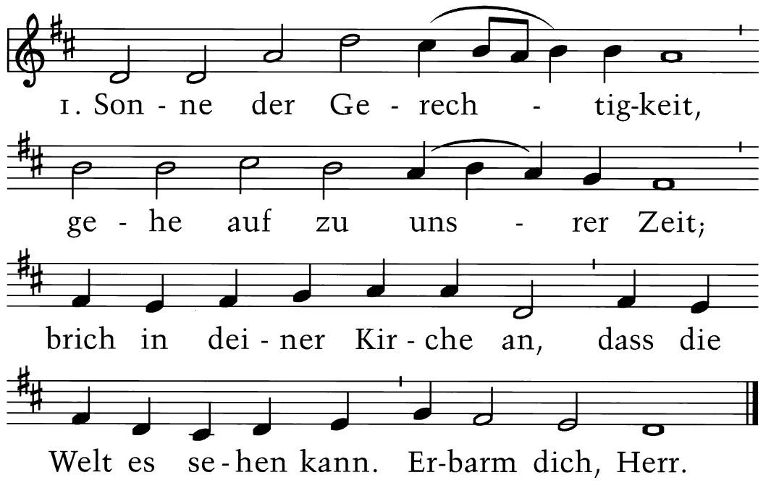
2. Weck die tote Christenheit aus dem Schlaf der Sicherheit; mache deinen Ruhm bekannt überall im ganzen Land. Erbarm dich, Herr.
3. Schaue die Zertrennung an, der kein Mensch sonst wehren kann; sammle, großer Menschenhirt, alles, was sich hat verirrt. Erbarm dich, Herr.
Maleachi 3,20
Text: STR. 1.6 CHRISTIAN DAVID (1728) 1741; STR. 2.4.5 CHRISTIAN GOTTLOB BARTH 1827; STR. 3.7 JOHANN CHRISTIAN NEHRING 1704, NEU GESTALTET VON OTTO RIETHMÜLLER 1932
Musik: BÖHMEN 1467, NÜRNBERG 1556; GEISTLICH BÖHMISCHE BRÜDER 1566
Kurzseminar Hymnologie mit KMD Attila Kalman Internationale Hochschule Liebenzell

Slide 5
Das 20. Jahrhundert
Singbewegung dringt auch in die Kirche ein – alte Volkslieder und reformatorisches Liedgut als Abgrenzung zur Romantik.
Dem Gleichschaltungsdruck der Nazizeit (Deutsche Christen) widersetzt sich die Bekennende Kirche.
Otto Riethmüller (1889-1938)
Jochen Klepper (1903-1942)
Rodolf Alexander Schröder (1878-1962)
Arno Pötsch (1900-1956)
Das Evangelische Kirchengesangbuch (EKG, 1950)
Neues Lied – als Gattungsbegriff NL (oder NGL = Neues Geistliches Lied) – darin:
„Moderne Klassik“:
Johannes Petzold (1912-1985)
Manfred Schlenker (1926-2023)
Dieter Trautwein (1928-2002)
Kurt Rommel (1926-2011)
Rolf Schweizer (1936-2016)
Paul Ernst Ruppel (1913-2006)
Kurzseminar Hymnologie mit KMD Attila Kalman Internationale Hochschule Liebenzell

Slide 6
Pop – Liedermacher (im Evangelischen Gesangbuch)
Johannes Nitsch (1953-2002) – Wie ein Fest / Du bist der Weg
Jürgen Werth (geb. 1951) – Wie ein Fest nach langer Trauer (EG 660)
Manfred Siebald (geb. 1948) – Geh unter der Gnade (EG 543)
Christoph Zehendner (geb. 1961) – Du bist der Weg und die Wahrheit und das Leben (EG 619)
Ökumene – gemeinsame Lieder mit anderen Kirchen
Lieder aus anderen Sprachen und Ländern
Beihefte – Ergänzungen zum Evangelischen Gesangbuch:
Wo wir dich loben, wachsen neue Lieder PLUS (Evangelische Landeskirche in Württemberg u.a.)
Weitere Beihefte anderer Landeskirchen (z.B. EG plus)
Kommt und singt – Liederbuch für die Jugend
Weitere Hefte, z.B. Grenzenlos (Kirchenlieder in verschiedenen Sprachen), Weitersingen (Liederweiterungen)
Weitere Sammlungen außerhalb der Landeskirchen, z.B. Feiert Jesus
Kurzseminar Hymnologie mit KMD Attila Kalman Internationale Hochschule Liebenzell

Slide 7
Das letzte Seminar – Teil 5 – findet am Mittwoch, 21. Mai 2025 um 14.15-16.00 Uhr wieder hier im Raum 130 statt.
Worship, Ausblick, neues Gesangbuch 2028, Diskussion, Evergreens…
Bei Rückfragen könnt ihr mich gerne kontaktieren:
Attila Kalman
Mobiltelefon (WhatsApp): 0177 4245821
Email: attila@kalman.de
Internet: www.kalman.de
Vielen Dank fürs Zuhören und fürs Mitmachen!
Kurzseminar Hymnologie mit KMD Attila Kalman Internationale Hochschule Liebenzell

